Slide 1

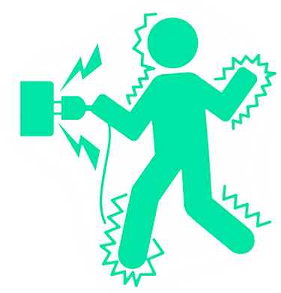
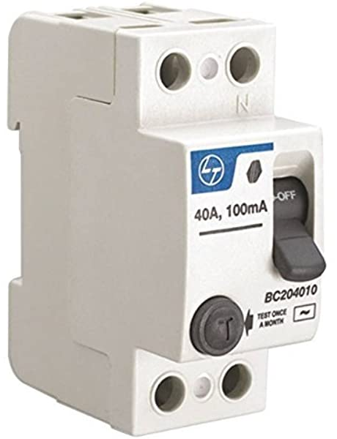


वेबिनार
मानव संरक्षण के लिए ELCB / RCCB
मंच : MS Teams
तारीख : 21 मई 2021
समय: शाम 07:00 से 07:45 बजे तक
सुरक्षा पहले
नीचे दिए गए विषयों पर चर्चा की जाएगी:
घरों में इलेक्ट्रिक शॉक खतरा और उसके प्रभाव
मानव को बिजली के झटके की गंभीरता को प्रभावित करने वाले कारक
घरों में इलेक्ट्रिक शॉक के खतरे का निवारण
अर्थ लीकेज करंट क्या है और अर्थ लीकेज कैसे होता है?
मानव शरीर में करंट के मार्ग (प्रत्यक्ष और अप्रत्यक्ष संपर्क)
कैसे ELCB इलेक्ट्रिक शॉक से मानव की रक्षा करता है?
ELCB और इसके विनिर्देशों का चयन
1-Ph / 3-Ph घरों की वायरिंग इंस्टालेशन में ELCB कैसे और कहाँ स्थापित करें?
घरों में ELCB स्थापित करते समय बरती जाने वाली सावधानियां
ELCB और उसके समस्या निवारण का परीक्षण
पूर्ण कार्यक्रम में भाग लेने पर विशेष पुरस्कार प्राप्त करें
वेबिनार में शामिल होने के लिए नीचे दिए गए चरणों का पालन करें :
Open with MS Teams क्लिक करें
जॉइन मीटिंग पर क्लिक करें और जॉइन करने से पहले अपना पूरा नाम डालें
MS Teams App डाउनलोड करें
जॉइनिंग लिंक पर क्लिक करें

